Slide 1
Le paradis à un coût réduit!
Auteur : Frédéric Thériault

Slide 2
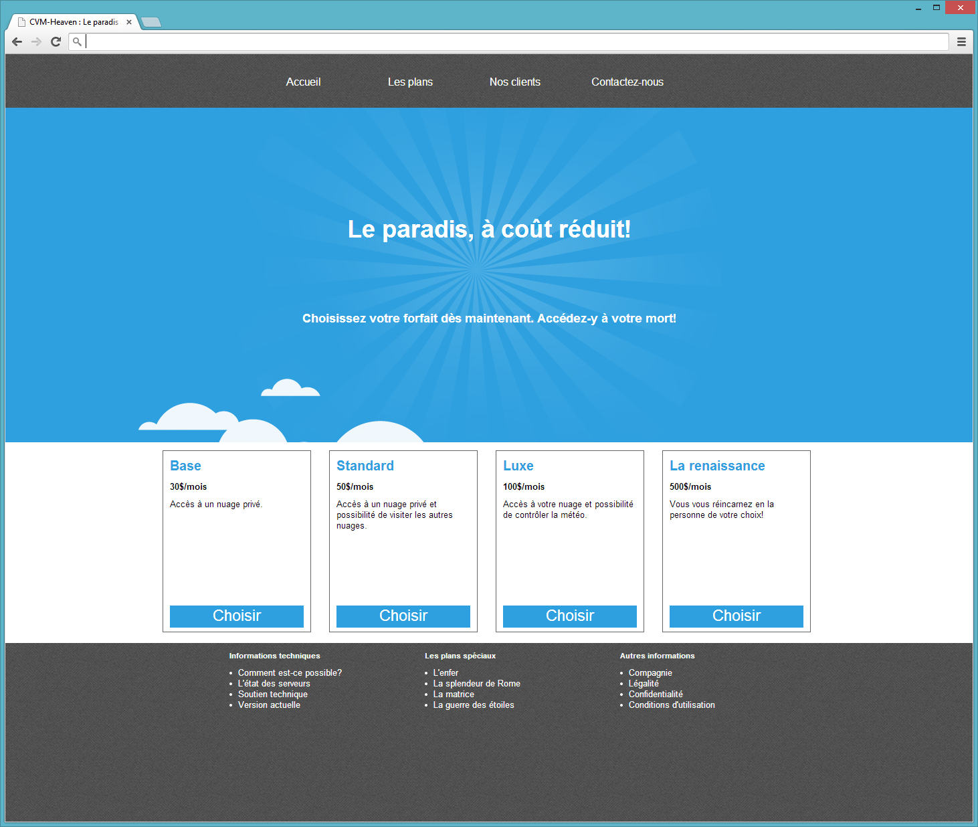

Slide 3
Détails
Le contenu de la page est centrée dans la fenêtre
Le bleu pâle correspond à la couleur : #2ea0df
Utilisez les classes, aucune balise « style » dans le fichier HTML!
Conseils:
Faites une section à la fois, de haut en bas. Cela aidera grandement à la conception de la page

